Slide 1
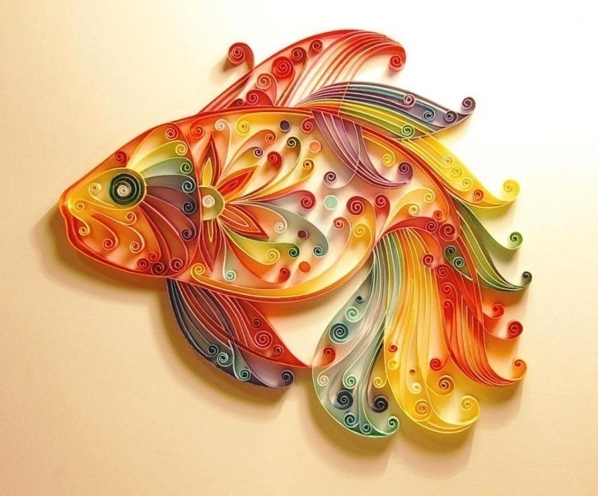
Нетрадиционная техника аппликации «Квиллинг»
Презентацию подготовила:
ИЛЬЮШЕНКОВА СВЕТЛАНА ВИКТОРОВНА
воспитатель МБДОУ детский сад №15 город Ярцева Смоленской обл.
.

Slide 2
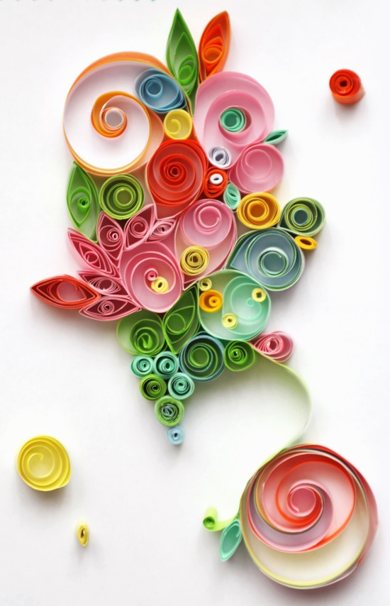
Квиллинг - это искусство изготовления аппликаций из скрученных в спиральки длинных и узких полосок бумаги.

Slide 3
Немного истории…
Искусство бумагокручения возникло в конце 14 — начале 15 веков в средиземноморской Европе. Считается, что квиллинг придумали монахи. Обрезая позолоченные края книг, они накручивали их на кончики птичьих перьев, что создавало имитацию золотой миниатюры (особенно часто использовалось в бедных церквях). В России данное искусство стало популярным только в конце 20 века, так же квиллинг имеет большую популярность в Германии и Англии.

Slide 4
Что понадобится для работы
1. Бумажные полоски разной ширины
Чаще всего используются ленты шириной 3, 4, 6 и 10 мм.
2. Приспособление для закрутки лент
С помощью этого инструмента вы будете закручивать бумажные спирали. При желании можно сделать простейший инструмент из круглой деревянной палочки длиной 10 см и гобеленовой иглы с большим ушком. Воткните острие иглы в торец палочки и "откусите" кусачками кончик ушка, чтобы осталась щель.
Машинки для закручивания лент продаются также в магазинах товаров для рукоделия.
3. Пинцет
Приобретите пинцет в супермаркете или аптеке. Лучше, если у него будут плоские кончики. Пинцетом держат бумажную заготовку, когда наносят на нее клей и приклеивают ее к картону.
4. Ножницы
Удобнее всего работать маленькими ножницами с острыми кончиками. Они должны быть хорошо наточены.

Slide 5
5. Сантиметр и линейка
Используются для измерения длины ленты.
6. Зубочистки
Используются для нанесения клея на заготовку.
7. Белый клей ПВА
Такой клей продается в магазинах товаров для рукоделия, в книжных магазинах и в киосках печати. Клей не должен оставлять пятен при высыхании. Наносите минимальное количество.
8. Картон
Белый и цветной однотонный картон продается в магазинах товаров для рукоделия труда и канцтоваров.
9. Устройство для нарезания бахромы
Во многих моделях есть детали с бахромой, нарезать которую намного проще с помощью специального приспособления. Резать ножницами множество одинаковых тонких полосок - крайне утомительное занятие! Попытайтесь найти такое устройство в магазине товаров для рукоделия.
10. Трафарет для заготовок
Трафарет с окружностями разного диаметра можно купить в канцелярском магазине.

Slide 6
Как сделать квиллинг
Отмерьте и оторвите или отрежьте бумажную ленту шириной 3 мм нужной длины. Один ее конец вставьте в щель и намотайте ленту улиткой. Чтобы спираль получилась тугой, приклейте конец ленты, не снимая ее с иглы.
Если вы хотите, чтобы витки были свободными, снимите улитку с иглы, положите на стол и позвольте ей раскрутиться естественным образом, затем приклейте кончик. Свободную спираль можно сжать пальцами и придать ей нужную форму.
Удерживая скрученную заготовку или лету пинцетом, с помощью зубочистки нанесите на нее клей и приклейте к листу картона.

Slide 7
Тема занятий: “Божья коровка”

Slide 8
“Яблонька”

Slide 9
“Гусеничка”

Slide 10
“Барашек”

Slide 11
“Рябина”

Slide 12
“Гриб мухомор”

Slide 13
“Мимоза”

Slide 14
Тема занятий: “Дождик”

Slide 15
“Васильки”

Slide 16
“Аквариум с рыбками”

